Slide 1
«О бюджете города Батайска
на 2017 год и на плановый период 2018 и 2019 годов»

Slide 2
Основные направления бюджетной, налоговой и долговой политики города Батайска на 2017-2019 годы
Основа формирования проекта бюджета города Батайска на 2017-2019 годы
Прогноз социально-экономического развития города Батайска на 2017-2019 годы
Муниципальные программы города Батайска

Slide 3
Основные параметры бюджета города Батайска на 2017 -2019 годы, млн.рублей
 | 2017 год | 2018 год | 2019 год
ДОХОДЫ всего | 2246,7 | 2350,1 | 2401,4
в том числе
Налоговые и неналоговые доходы | 952,7 | 962,9 | 998,5
Межбюджетные трансферты | 1294,0 | 1387,2 | 1402,9
РАСХОДЫ | 2246,7 | 2269,1 | 2313,7
ДЕФИЦИТ (-)ПРОФИЦИТ (+) | - | 81,0 | 87,7

Slide 4
Структура доходов бюджета города Батайска в 2017 году
31%
58%
11%

Slide 5
Основные налоговые и неналоговые доходы бюджета города Батайска в 2017 году (тыс.рублей)

Slide 6
Структура межбюджетных трансфертов, предоставляемых бюджету города Батайска в 2017 году

Slide 7
РАСХОДЫ БЮДЖЕТА
РАСХОДЫ БЮДЖЕТА
РАСПРЕДЕЛЕНЫ ПО:
10 главным распорядителям
11 разделам бюджетной классификации
19 муниципальным программам

Slide 8
Структура расходов бюджета города Батайска в 2017 году

Slide 9
Социальная направленность бюджета города

Slide 10
Расходы бюджета, формируемые в рамках муниципальных программ, и непрограммные расходы, млн.рублей
2017 год
2018 год
2019 год
2107,5
2090,9
2110,5
178,2
203,2
139,2
расходы бюджета, формируемые в рамках
муниципальных программ города Батайска
непрограммные расходы бюджета города Батайска

Slide 11
Муниципальная программа «Развитие образования» 2017 год 1 162,0 млн.рублей

Slide 12
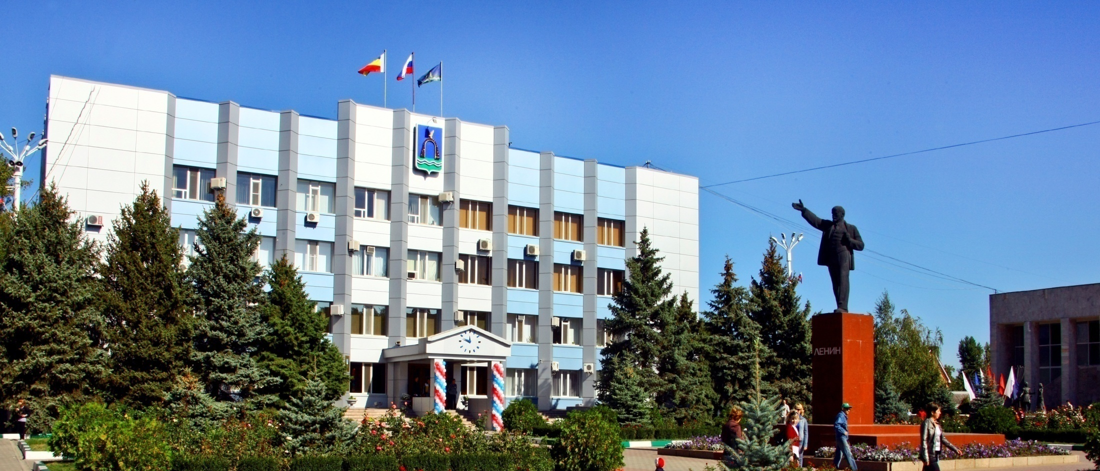
Организация исполнительно-распорядительных функций
17 209,0
Организация отдыха и оздоровления детей 20 492,2
Пособие на рождение ребенка и уход за ребенком до 1.5 лет
53 791,9
Пособия на 3-го ребенка
34 733,5
Детские пособия 73 078,6
Льготы
Ветеранам труда РО
35 302,2
Льготы Ветеранам труда 135 254,4
Субсидии на оплату ЖКУ
25 936,8
Субвенции ЦСО
33 553,3
ЖКУ отдельным категориям граждан
68 472,1
Выплаты гражданам за счет средств местного бюджета
13 783,3
Иные меры соц. поддержки
11 841,8
Муниципальная программа «Социальная поддержка граждан» 2017 год
523 449,1 тыс.руб.

Slide 13
Муниципальная программа «Развитие культуры»

Slide 14
Доля муниципальных программ в общем объеме расходов, запланированных на реализацию муниципальных программ города Батайска в 2017 году
Развитие образования – 55,1%
Развитие культуры – 5,4%
Информационное общество – 1,1%
Безопасный город – 0,1%
Развитие здравоохранения – 0,6%
Защита населения и территории от ЧС – 0,8%
Охрана окружающей среды и благоустройство–3,6%
Развитие муниципального управления – 0,03%
Социальная поддержка граждан –
24,9%
Управление муниципальной собственностью – 0,8%
Молодежь города Батайска – 0,04%
Развитие транспортной системы – 2,5%
Доступная среда – 0,5%
Развитие физической культуры и спорта 0,2%
Обеспечение качественными услугами ЖКХ – 1,82%
Экономическое развитие – 0,01%
Обеспечение доступным комфортным жильем населения -1,5%
Управление муниципальными финансами – 0,3%
Энергосбережение и повышение энергетической эффективности
Обеспечение общественного порядка – 0,5

